Slide 1

XXIV CONGRESO NACIONAL LECHERO 2019
Desafíos de la Producción Lechera ante un Mundo Globalizado
“Rentabilidad en tiempos de globalización”
MBA. Héctor León Hidalgo
Consultor Alltech CA&C
CONGRESO NACIONAL APROGALPA – PANAMÁ AGOSTO 2019

Slide 2

Contenido
Globalización y competitividad
Condiciones para la producción láctea en CA&C
Cómo ser más rentables y competitivos
Recomendaciones
CONGRESO NACIONAL APROGALPA – PANAMÁ AGOSTO 2019

Slide 3
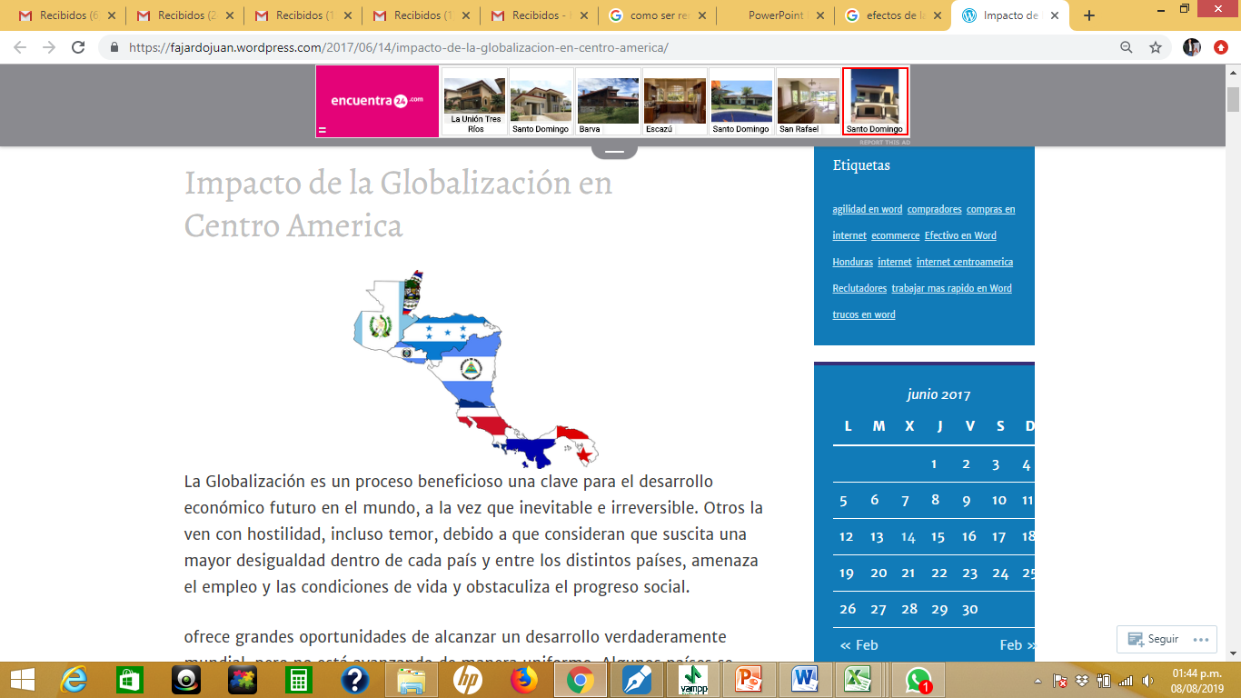
Impacto de la globalización en Centroamérica
FUENTE: https://fajardojuan.wordpress.com/.../impacto-de-la-globalizacion-en-centro-america/
CONGRESO NACIONAL APROGALPA – PANAMÁ AGOSTO 2019

Slide 4
La Globalización y su impacto en Panamá
Por: Edmundo Eduardo Q., Economista
Es interesante como las fuerzas del capital han logrado ejercer sus fuertes influencias económicas y financieras en cada uno de los países existentes en el mundo, a través de lo que se conoce como “Globalización” aunque para mí sería una “Mundialización”, por su impacto positivo para algunos pocos y negativos para la mayoría de los pueblos.
El proceso de globalización para Panamá ha provocado más impactos negativos que positivos; las industrias nacionales han pasado a ser parte de grandes consorcios internacionales dónde sus principales accionistas tienen diferentes nacionalidades, según sea el beneficio directo que le aporta cada nación para alimentar sus arcas sin importar los efectos colaterales que causan a la masa poblacional.
FUENTE: http://laopinionpanama.com/economia/la-globalizacion-impacto-panama/ marzo 8, 2016
CONGRESO NACIONAL APROGALPA – PANAMÁ AGOSTO 2019

Slide 5
PIB per cápita en Centroamérica
(evolución de 1965 al 2018)
US dólares a precios actuales
FUENTE: World Bank Group, https://datos.bancomundial.org/indicador/NY.GDP.PCAP.CD
CONGRESO NACIONAL APROGALPA – PANAMÁ AGOSTO 2019

Slide 6
La globalización obliga a los países a ser más competitivos!!!!!!
¿Qué es la competitividad? En realidad existe una gran cantidad de definiciones. El Foro Económico Mundial que ha medido la competitividad entre países desde 1979 la define como “el conjunto de instituciones, políticas y factores que determinan el nivel de productividad de un país”. Otras son diferentes sutilmente pero en general tienen la palabra “productividad”.
FUENTE: World Economic Forum, 2016
https://es.weforum.org/agenda/2016/10/que-es-la-competitividad/
CONGRESO NACIONAL APROGALPA – PANAMÁ AGOSTO 2019

Slide 7
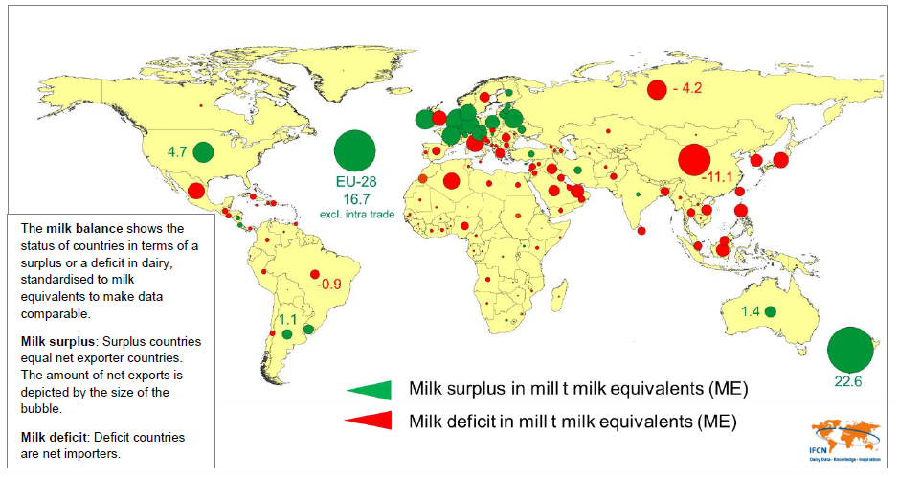
La globalización obliga a los países a ser más competitivos!!!!!!
Balance mundial de la leche
(excedentes y déficits)
Excedente de leche en TM leche equivalente
Déficit de leche en TM leche equivalente
Fuente: IFCN Dairy Report 2018

Slide 8
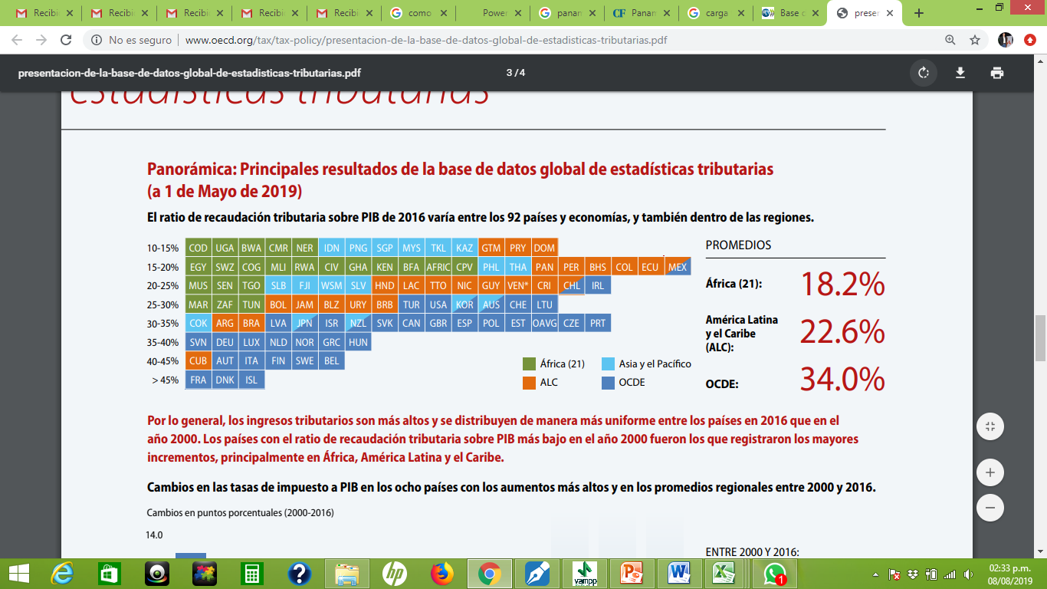
Centroamérica, condiciones para la producción agropecuaria
carga tributaria
FUENTE: OCDE, 2018 - Base de datos global de estadísticas tributarias
CONGRESO NACIONAL APROGALPA – PANAMÁ AGOSTO 2019

Slide 9
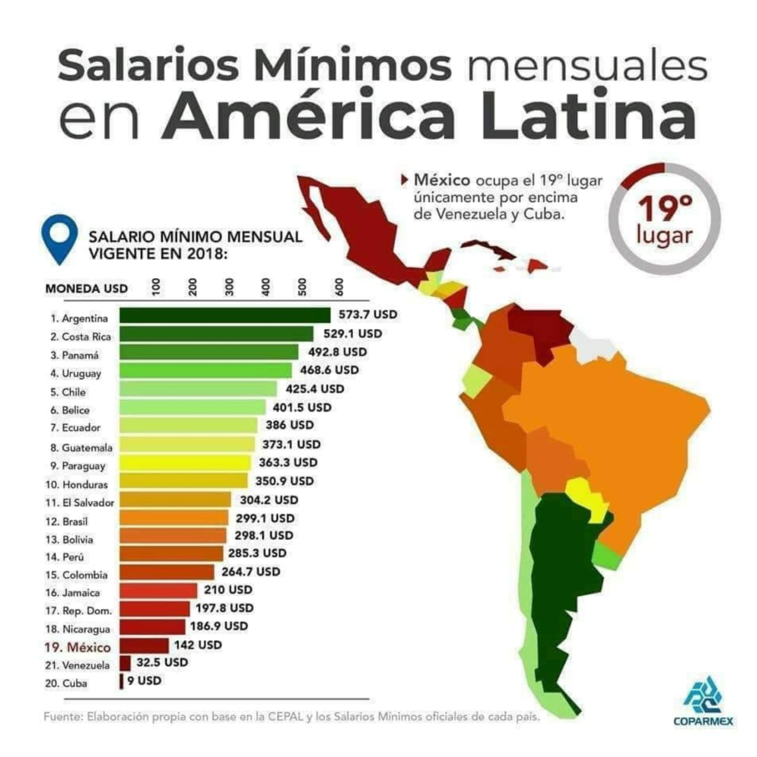
Centroamérica, condiciones para la producción agropecuaria
ALTOS SALARIOS
En la región Centroamericana, Costa Rica y Panamá presentan los salarios mínimos más altos, incluso de LATAM
Nicaragua, principal exportador de la región ($), tiene el salario mínimo más bajo de la región
CONGRESO NACIONAL APROGALPA – PANAMÁ AGOSTO 2019

Slide 10
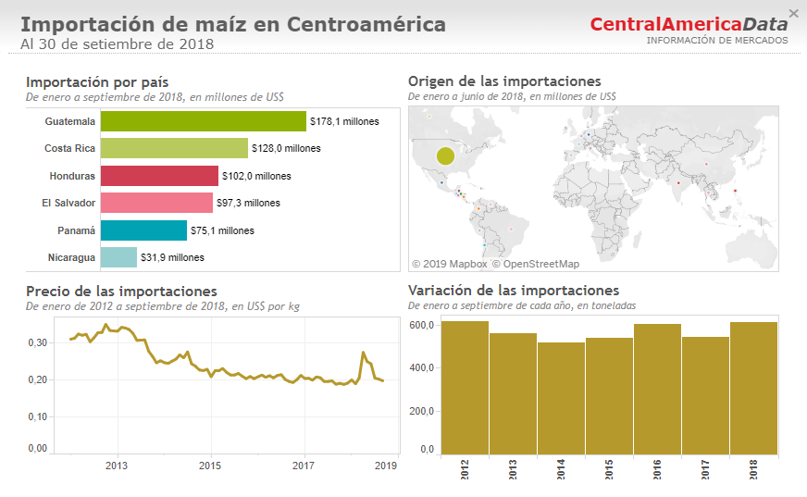
Centroamérica, condiciones para la producción agropecuaria
IMPORTADORES NETOS DE MATERIAS PRIMAS E INSUMOS
CONGRESO NACIONAL APROGALPA – PANAMÁ AGOSTO 2019

Slide 11
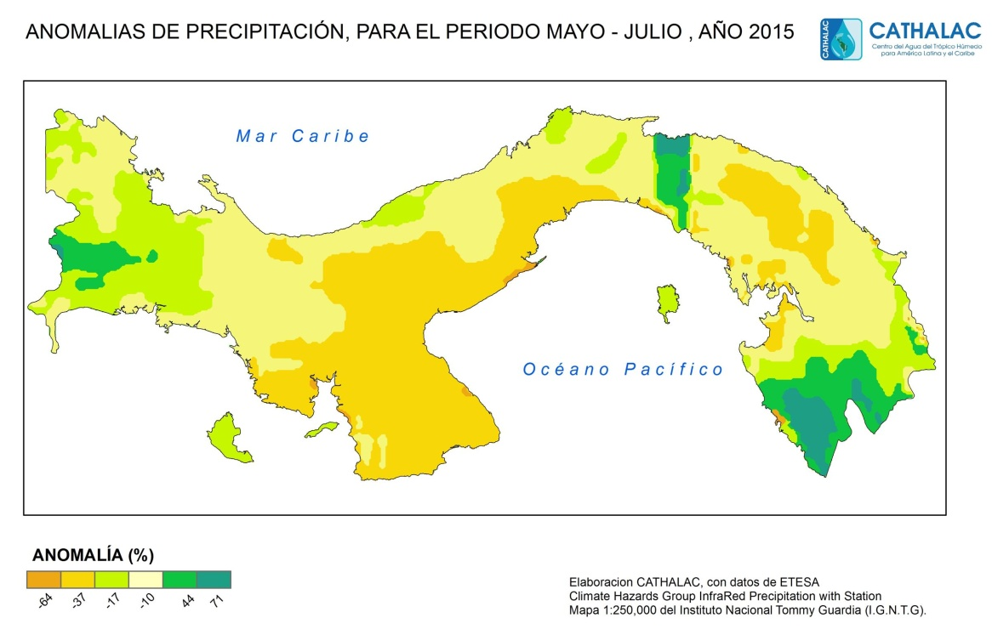
Centroamérica, condiciones para la producción agropecuaria
ALTA INFLUENCIA (-) DEL CAMBIO CLIMÁTICO
CONGRESO NACIONAL APROGALPA – PANAMÁ AGOSTO 2019

Slide 12
Centroamérica, condiciones para la producción agropecuaria
TLC´s suscritos con otros países
Panamá mantiene vigentes acuerdos con: Canadá, México, Costa Rica, Chile, China (Taiwán), El Salvador, Guatemala, Honduras, Nicaragua, Singapur, Perú y República Dominicana.
También se incluye el Tratado de Promoción Comercial (TPC) con Estados Unidos; así como el tratado que se firmó con la Asociación Europea de Libre Comercio (EFTA, por sus siglas en inglés)
FUENTE: https://elcapitalfinanciero.com/panama-ha-firmado-16-tlc-de-los-cuales-dos-no-estan-vigentes/
CONGRESO NACIONAL APROGALPA – PANAMÁ AGOSTO 2019

Slide 13
Centroamérica, condiciones para la producción agropecuaria
CONSUMO PER CÁPITA BAJO
Consumo mínimo recomendado
por FAO (150 kg per cápita)
FUENTE: FECALAC- CNPL Congreso Lechero CR - 2018/
CONGRESO NACIONAL APROGALPA – PANAMÁ AGOSTO 2019

Slide 14
Centroamérica, condiciones para la producción agropecuaria
ALTO COSTO DE PRODUCCIÓN
COSTO PRODUCCIÓN
$0.53
FUENTE: CONSUAGRO, 2018
CONGRESO NACIONAL APROGALPA – PANAMÁ AGOSTO 2019

Slide 15
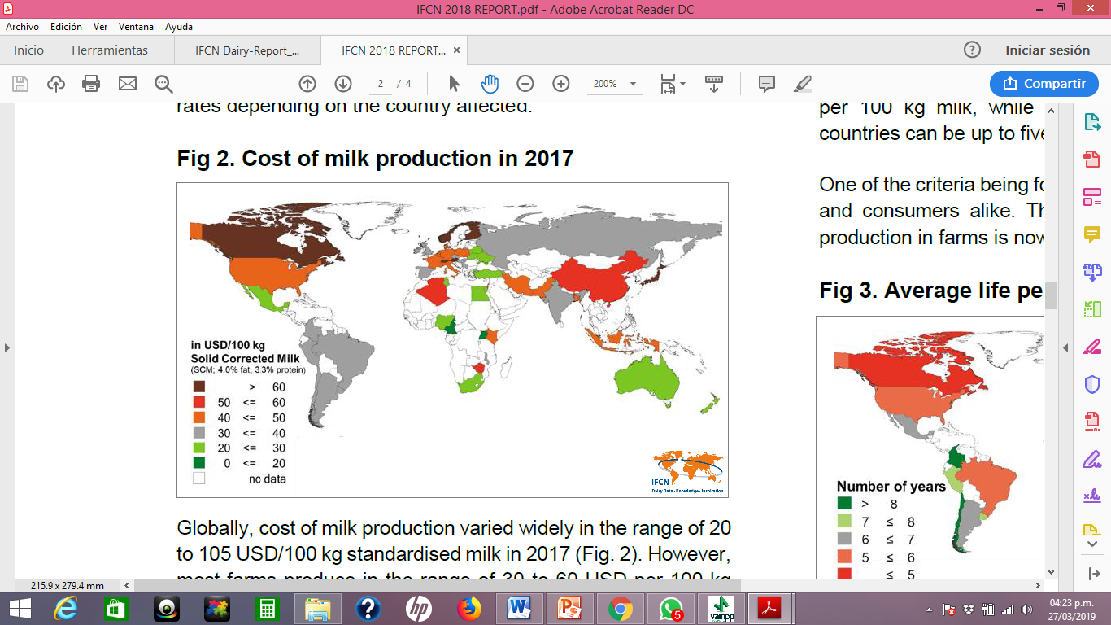
Centroamérica, condiciones para la producción agropecuaria
ALTO COSTO DE PRODUCCIÓN
Costa Rica: $0,50 a $0,60 ¿en Panamá y resto CA&C será similar?
FUENTE: IFCN, The global dairy world report, 2017/2018
CONGRESO NACIONAL APROGALPA – PANAMÁ AGOSTO 2019

Slide 16
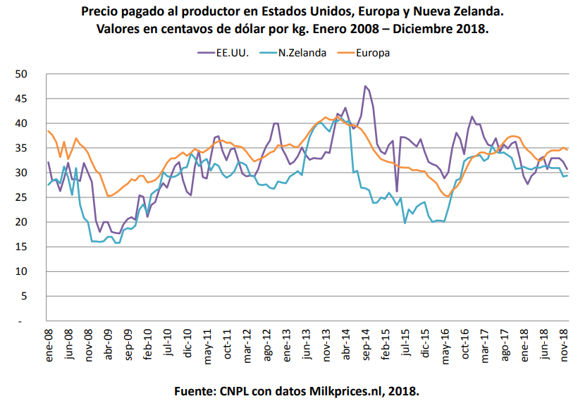
Centroamérica, condiciones para la producción agropecuaria
PRECIOS DE LA LECHE (por kilo)
CONGRESO NACIONAL APROGALPA – PANAMÁ AGOSTO 2019

Slide 17
Centroamérica, condiciones para la producción agropecuaria
PRECIOS DE LA LECHE (por kilo)
 | PAÍS | PRECIO KILO $
 | Panamá | 0.61 (A) - 0.33 (C)
 | Guatemala | 0.54
 | Costa Rica | 0.46 a 0.54
 | El Salvador | 0.53
 | Honduras | 0.42
 | Nicaragua | 0.40
FUENTE: CNPL-CR con datos FAO 2018
CONGRESO NACIONAL APROGALPA – PANAMÁ AGOSTO 2019

Slide 18
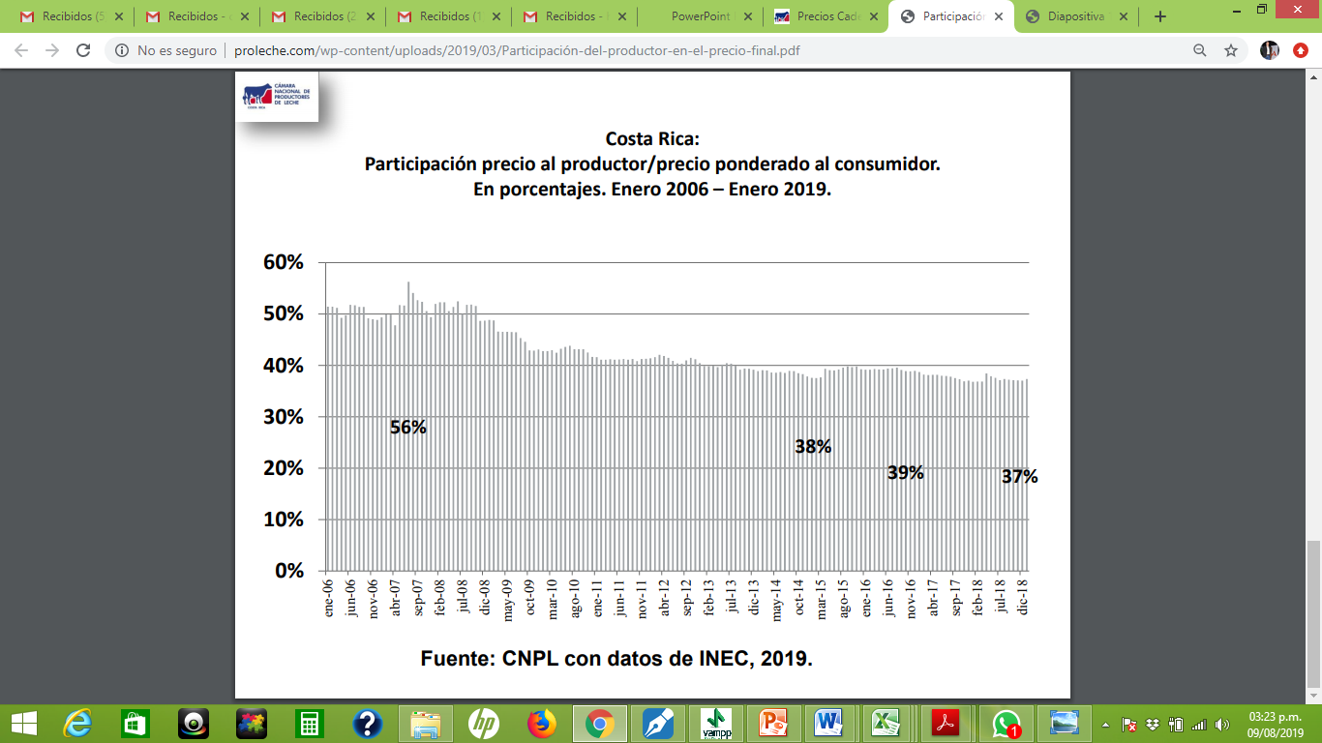
Centroamérica, condiciones para la producción agropecuaria
TÉRMINOS DE INTERCAMBIO
FUENTE: CNPL-CR 2019
CONGRESO NACIONAL APROGALPA – PANAMÁ AGOSTO 2019

Slide 19
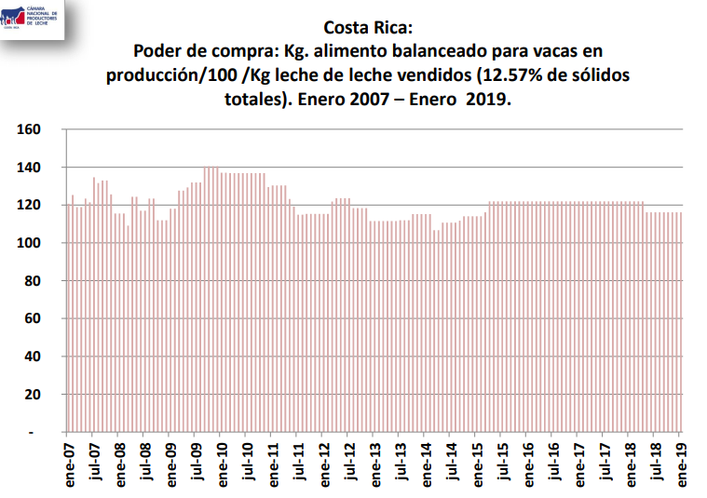
Centroamérica, condiciones para la producción agropecuaria
TÉRMINOS DE INTERCAMBIO
FUENTE: CNPL-CR 2019
CONGRESO NACIONAL APROGALPA – PANAMÁ AGOSTO 2019

Slide 20
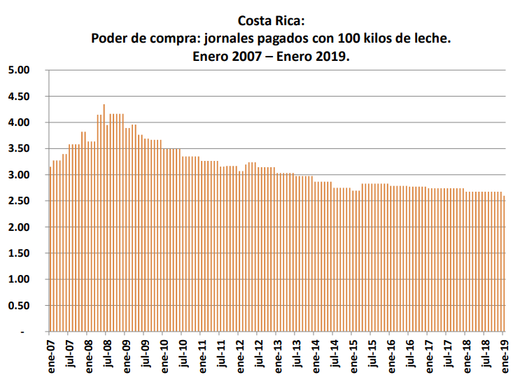
Centroamérica, condiciones para la producción agropecuaria
TÉRMINOS DE INTERCAMBIO
FUENTE: CNPL-CR 2019
CONGRESO NACIONAL APROGALPA – PANAMÁ AGOSTO 2019

Slide 21
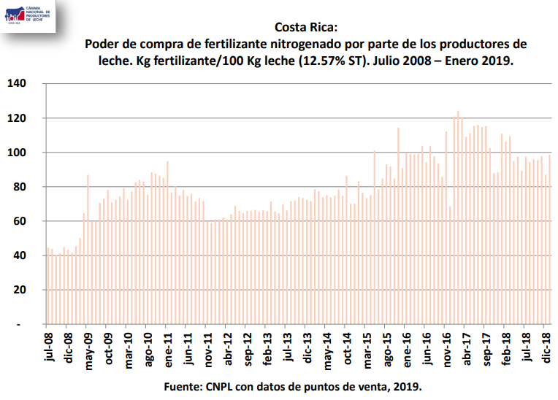
Centroamérica, condiciones para la producción agropecuaria
TÉRMINOS DE INTERCAMBIO
FUENTE: CNPL-CR 2019
CONGRESO NACIONAL APROGALPA – PANAMÁ AGOSTO 2019

Slide 22
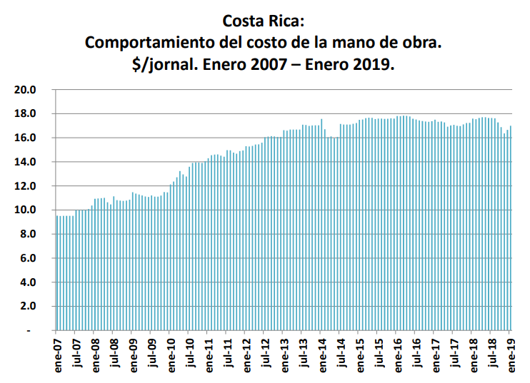
Centroamérica, condiciones para la producción agropecuaria
TÉRMINOS DE INTERCAMBIO
FUENTE: CNPL-CR 2019
CONGRESO NACIONAL APROGALPA – PANAMÁ AGOSTO 2019

Slide 23
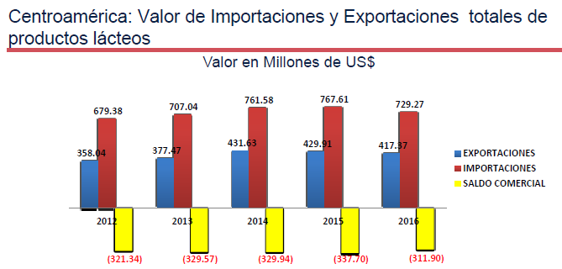
Centroamérica, condiciones para la producción agropecuaria
IMPORTADORES NETOS DE LÁCTEOS
FUENTE: FECALAC – CNPL, Congreso Lechero CR 2018
CONGRESO NACIONAL APROGALPA – PANAMÁ AGOSTO 2019

Slide 24
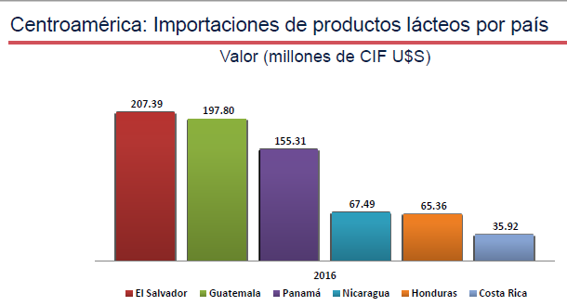
Centroamérica, condiciones para la producción agropecuaria
IMPORTADORES NETOS DE LÁCTEOS
CIF: Costo+seguro+flete
FUENTE: FECALAC – CNPL, Congreso Lechero CR 2018
CONGRESO NACIONAL APROGALPA – PANAMÁ AGOSTO 2019

Slide 25
¿Qué podemos hacer para ser más rentables y competitivos?
CONGRESO NACIONAL APROGALPA – PANAMÁ AGOSTO 2019

Slide 26

¿qué podemos hacer para ser más rentables y competitivos?
¿será un asunto de cómo ganar más dinero o de cómo producir más barato para ser competitivos?
CONGRESO NACIONAL APROGALPA – PANAMÁ AGOSTO 2019

Slide 27
¿qué podemos hacer para ser más rentables y competitivos?
FUENTE DE DATOS:
- Argentina (CREA)
- Australia (RedSky)
- Chile (TodoAgro)
- Nueva Zelanda (RedSky)
- Uruguay (FUCREA)
FUENTE: Sergio García, Proffesor of Dairy Science, University of Sydney
CNPL, charla en Congreso Lechero 2018
CONGRESO NACIONAL APROGALPA – PANAMÁ AGOSTO 2019

Slide 28
¿qué podemos hacer para ser más rentables y competitivos?
----- COSTO PRODUCCIÓN >$0.60
----- COSTO PRODUCCIÓN $0.50 a $0.60
----- COSTO PRODUCCIÓN <$0.50
FUENTE: CONSUAGRO, 2018
CONGRESO NACIONAL APROGALPA – PANAMÁ AGOSTO 2019

Slide 29
¿qué podemos hacer para ser más rentables y competitivos?
CORRELACIONES EFICIENCIA ECONÓMICA
Correlación entre variables | Valor
Margen/Ha vrs Kg/Ha | +0.75
Margen/Ha vrs Carga Animal | +0.72
Margen/Ha vrs Precio/Kg leche | +0.02
Margen/Ha vrs Costo/kg | -0.72
+1
Correlación fuerte +
0
Muy baja correlación
-1
Correlación fuerte -
FUENTE: CONSUAGRO, 2018
CONGRESO NACIONAL APROGALPA – PANAMÁ AGOSTO 2019

Slide 30
¿qué podemos hacer para ser más rentables y competitivos?
CORRELACIONES EFICIENCIA TÉCNICA
Correlación entre variables | Valor
Kg leche/Ha vrs Carga Animal | +0.88
Kg leche/Ha vrs Kg/vaca/día | +0.70
+1
Correlación fuerte +
0
Muy baja correlación
-1
Correlación fuerte -
FUENTE: CONSUAGRO, 2018
CONGRESO NACIONAL APROGALPA – PANAMÁ AGOSTO 2019

Slide 31
¿qué podemos hacer para ser más rentables y competitivos?
RELACIÓN ENTRE MARGEN/HA vrs KG/HA
FUENTE: CONSUAGRO, 2018
CONGRESO NACIONAL APROGALPA – PANAMÁ AGOSTO 2019

Slide 32
¿qué podemos hacer para ser más rentables y competitivos?
RELACIÓN ENTRE MARGEN/HA vrs COSTO PDCN/KG
FUENTE: CONSUAGRO, 2018
CONGRESO NACIONAL APROGALPA – PANAMÁ AGOSTO 2019

Slide 33
¿qué podemos hacer para ser más rentables y competitivos?
EN RESUMEN…..
Para ganar más dinero/Ha es necesario:
Aumentar la producción de leche/Ha/año
Aumentar la Carga Animal y la producción/vaca/día
Reducir los COSTOS FIJOS de producción (Mano Obra)
Controlar la EFICIENCIA REPRODUCTIVA
FUENTE: CONSUAGRO, 2018
CONGRESO NACIONAL APROGALPA – PANAMÁ AGOSTO 2019

Slide 34
Oportunidades empresa lechera Panameña
Metas a corto – mediano plazo
ÍNDICE | VALOR | OPORTUNIDAD
Producción/vaca/día | 10.5 | mejorar forrajes = uso eficiente concentrado
Producción/Ha_pdcn/año | 7,629 | aumentar productividad recurso más costoso
Eficiencia reproductiva | 73% | ordeñar un 12% + de vacas
Carga animal | 1.5 | aumentar productividad recurso más costoso
FUENTE: Congreso APROGALPA 2013

Slide 35
¿Qué hacer para buscar mayor rentabilidad en tiempos de globalización?
1- COSTO DE PRODUCCIÓN:
  Buscar alternativas de materias primas locales para la alimentación
  Producir ensilajes de buena calidad y buscar una mejor relación F:C
  Buscar «asociatividad local» para inversiones, por ejemplo, maquinaria para conservación de forrajes (Cooperativas Locales)
  Buscar «asociatividad local» para negociar insumos con los proveedores
  Eliminar gastos superfluos que no aportan a la producción
  Mantener inventarios de insumos ajustados al flujo de caja, no comprar en exceso insumos que caducan
  Mantener la MANO DE OBRA justa (<15% del ingreso bruto)
CONGRESO NACIONAL APROGALPA – PANAMÁ AGOSTO 2019

Slide 36
¿Qué hacer para buscar mayor rentabilidad en tiempos de globalización?
1- COSTO DE PRODUCCIÓN:
TRES ÍNDICES PARA LA EVALUACIÓN DEL RUBRO MANO DE OBRA
ÍNDICE | VALOR RECOMENDADO
% GASTO EN MANO DE OBRA / INGRESO BRUTO | <15%
RELACIÓN VACAS ADULTAS POR EMPLEADO | >25
KILOS DE LECHE POR EMPLEADO POR AÑO | >100,000
CONGRESO NACIONAL APROGALPA – PANAMÁ AGOSTO 2019

Slide 37
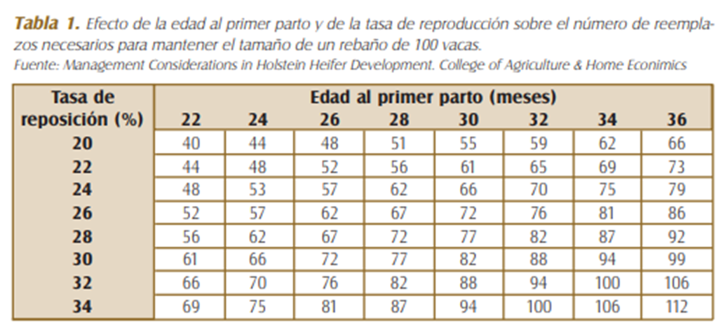
¿Qué hacer para buscar mayor rentabilidad en tiempos de globalización?
2- CRIANZA DE REEMPLAZOS – AUMENTAR LOS INGRESOS:
  Criar las hembras que se requieren y NO todas las que nacen
  Programas de alimentación y manejo agresivos para mejorar la EPP y tener un animal productivo cuanto antes
  Usar insumos de CALIDAD aunque puedan ser más costosos
  Producir animales de carne usando una estrategia de cruzamiento:
CONGRESO NACIONAL APROGALPA – PANAMÁ AGOSTO 2019

Slide 38
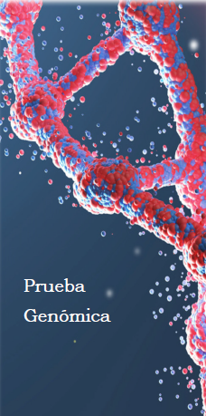
¿Qué hacer para buscar mayor rentabilidad en tiempos de globalización?
2- CRIANZA DE REEMPLAZOS: estrategia de cruzamiento
  Calcular las necesidades de crianza y la cantidad de hembras necesarias nacidas/año
  Seleccionar las mejores vacas del hato: Kilos leche/IEP ó Vrel (VAMPP) ó prueba genómica
  Utilizar semen sexado en las vacas que darán origen a las terneras necesarias
  Utilizar semen ANGUS, CHAROLAIS, BRANGUS o el que el mercado prefiera para cruzar las vacas sobrantes
  Identificar cliente que compren los terneros-as de carne
CONGRESO NACIONAL APROGALPA – PANAMÁ AGOSTO 2019

Slide 39
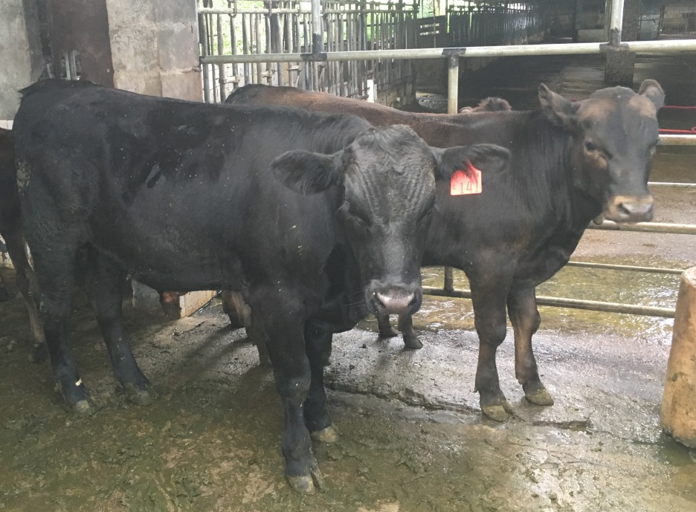
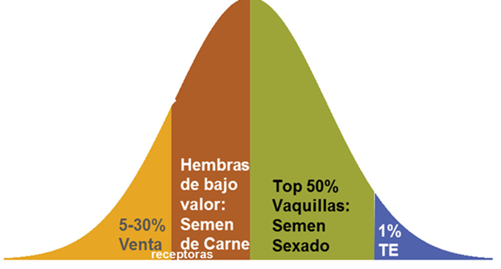
¿Qué hacer para buscar mayor rentabilidad en tiempos de globalización?
2- CRIANZA DE REEMPLAZOS – AUMENTAR LOS INGRESOS:
ESTRATEGIA DE CRUZAMIENTO
PATRÓN RACIAL
CONGRESO NACIONAL APROGALPA – PANAMÁ AGOSTO 2019

Slide 40
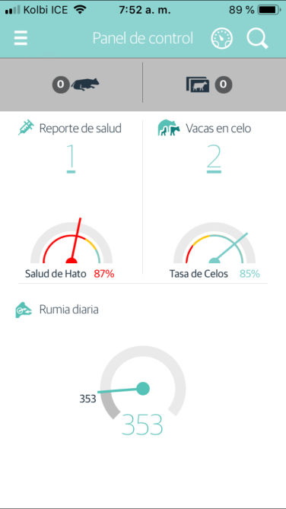
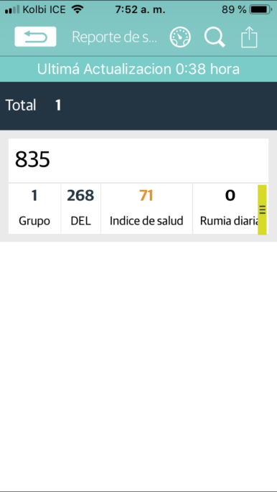
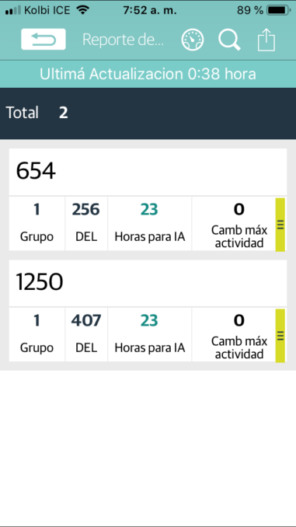
¿Qué hacer para buscar mayor rentabilidad en tiempos de globalización?
3- TECNOLOGÍA:
  Ordeño mecánico reduce mano de obra y mejora calidad de leche y salud de ubres
  Pesadores de leche electrónicos para poder hacer NUTRICIÓN DE PRECISIÓN
  Sistemas de alimentación automatizados: MIXER, dosificadores de concentrado, etc.
  Collares y software para control del comportamiento animal: detección de celos, salud ruminal, etc.
CONGRESO NACIONAL APROGALPA – PANAMÁ AGOSTO 2019

Slide 41
¿Qué hacer para buscar mayor rentabilidad en tiempos de globalización?
4- GESTIÓN EFICIENTE:
  Talento humano:
  Asistencia técnica:
  Relevo generacional:
  Tecnología para la administración:
  Gestión reproductiva:
CONGRESO NACIONAL APROGALPA – PANAMÁ AGOSTO 2019

Slide 42
…………..Principales problemas que observo en las fincas…………
AUMENTAR PROMEDIO: 2 KG
2,100 | 214
20.0 | 2.0
132.81 | (4.48)
46.33 | (5.26)
Ventas de leche | 24,578,636.41
Alimentación V_pdcn | 12,467,974.36
Transportes | 1,097,971.02
Servicios | 452,758.65
¿Qué hacer para buscar mayor rentabilidad en tiempos de globalización?
Ausencia del dueño/administrador
Jornadas de trabajo fuera de los límites de la Ley y sin remuneración extra
Si el ganadero no ve su finca como una empresa los empleados menos lo harán
Poca formación de los empleados, poca capacitación y los ganaderos esperan grandes resultados
No se usan procedimientos estándar para cada labor, hay multiplicidad de funciones y poca claridad en quien es el responsable
Malas relaciones laborales: patrono – empleado, empleado - empleado
Finalmente, se observa una alta rotación de personal
CONGRESO NACIONAL APROGALPA – PANAMÁ AGOSTO 2019

Slide 43
AUMENTAR PROMEDIO: 2 KG
2,100 | 214
20.0 | 2.0
132.81 | (4.48)
46.33 | (5.26)
Ventas de leche | 24,578,636.41
Alimentación V_pdcn | 12,467,974.36
Transportes | 1,097,971.02
Servicios | 452,758.65
ALGUNOS PRINCIPIOS BÁSICOS……
¡¡si quiere tener buena genética utilice los mejores toros para su hato, NO los más baratos!!
Buscar apoyo profesional de la casa comercial de su confianza
Mate genómico
Seleccionar las mejores vacas para producir sus reemplazos
CONGRESO NACIONAL APROGALPA – PANAMÁ AGOSTO 2019

Slide 44
AUMENTAR PROMEDIO: 2 KG
2,100 | 214
20.0 | 2.0
132.81 | (4.48)
46.33 | (5.26)
Ventas de leche | 24,578,636.41
Alimentación V_pdcn | 12,467,974.36
Transportes | 1,097,971.02
Servicios | 452,758.65
ALGUNOS PRINCIPIOS BÁSICOS……
¡¡si tiene vacas de buen potencial genético aliméntelas consecuentemente!!
Contrate un nutricionista
Produzca forrajes de alto valor relativo VRF
Practique la nutrición de precisión (uso correcto de concentrados y aditivos)
Ofrezca facilidades a sus empleados
CONGRESO NACIONAL APROGALPA – PANAMÁ AGOSTO 2019

Slide 45
AUMENTAR PROMEDIO: 2 KG
2,100 | 214
20.0 | 2.0
132.81 | (4.48)
46.33 | (5.26)
Ventas de leche | 24,578,636.41
Alimentación V_pdcn | 12,467,974.36
Transportes | 1,097,971.02
Servicios | 452,758.65
ALGUNOS PRINCIPIOS BÁSICOS……
¡¡sea eficiente en el manejo!!
Concéntrese en mejorar su RECURSO HUMANO y el manejo será el resultado de ese esfuerzo
CONGRESO NACIONAL APROGALPA – PANAMÁ AGOSTO 2019

Slide 46
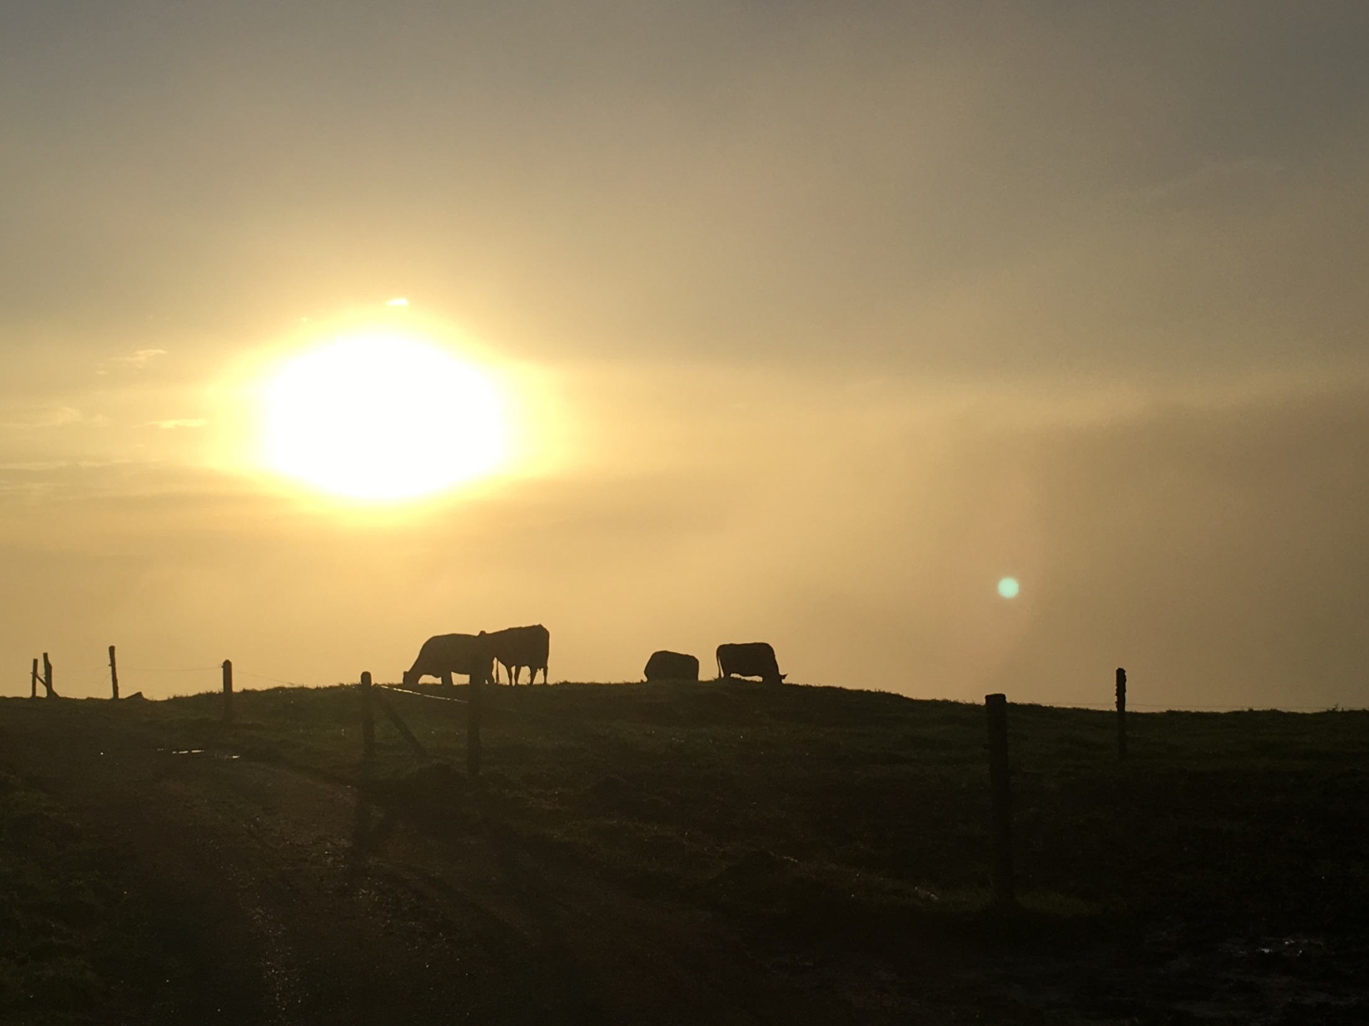
MUCHAS GRACIAS

